Slide 1

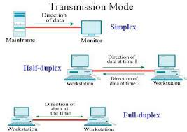
আই সি টি ক্লাসে সকলকে স্বাগতম
ডাটা ট্রান্সমিশন মোড

Slide 2
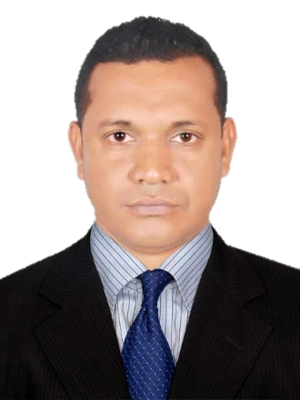

পরিচিতি
প্রকৌ, মোঃ মোস্তাফিজুর রহমান খান
ডিপ্লোমা ইন ইঞ্জিনিয়ারিং (কম্পিউটার)
আধ্যক্ষ(ভারপ্রাপ্ত) ও
প্রভাষক (কম্পিউটার অপারেশন)
ছোটবাইশদিয়া বিজনেস ম্যানেজমেন্ট ইন্সটিটিউট,
রাঙ্গাবালী, পটুয়াখালী।
মোবাইল : ০১৭৪৬১২০৯২৩
Email-www.engmrkhan8@gmail.com
শ্রেণিঃ একাদশ / দ্বাদশ
বিষয়ঃ তথ্য ও যোগাযোগ প্রযুক্তি
অধ্যায়ঃ 2য়
পাঠঃ ৫ম (ডাটা ট্রান্সমিশন মোড)
সময়ঃ ৫০ মিনিট

Slide 3
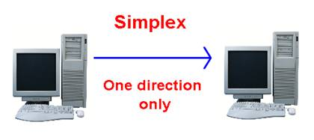
চিত্র গুলো দেখো

Slide 4
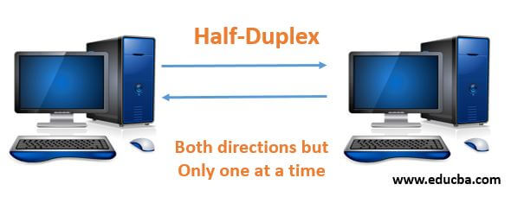
চিত্র গুলো দেখো

Slide 5
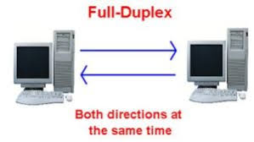
চিত্র গুলো দেখো

Slide 6
আজকের পাঠঃ

Slide 7
এই বিষয়টির শেষে আমরা যা শিখবোঃ
শিখন ফলঃ
ডাটা ট্রান্সমিশন মোড কি বলতে পারবো।
ডাটা ট্রান্সমিশন মোড ব্যাখ্যা করতে পারবো।
ডাটা ট্রান্সমিশন মোড প্রকারভেদ ব্যাখ্যা করতে পারবো।

Slide 8
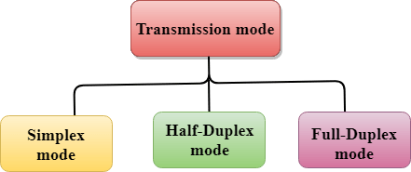
উৎস থেকে এক বা একাধিক গন্তব্যে ডেটা স্থানান্তরের ক্ষেত্রে ডেটা প্রবাহের দিককে বলা হয় ডেটা ট্রান্সমিশন মোড। বা যে উপায়ে ডেটা এক ডিভাইস থেকে অন্য ডিভাইসে স্থানান্তরিত হয় তা ট্রান্সমিশন মোড হিসাবে পরিচিত। ট্রান্সমিশন মোডটি কমিউনিকেশন মোড হিসাবেও পরিচিত।
ডাটা ট্রান্সমিশন মোড

Slide 9
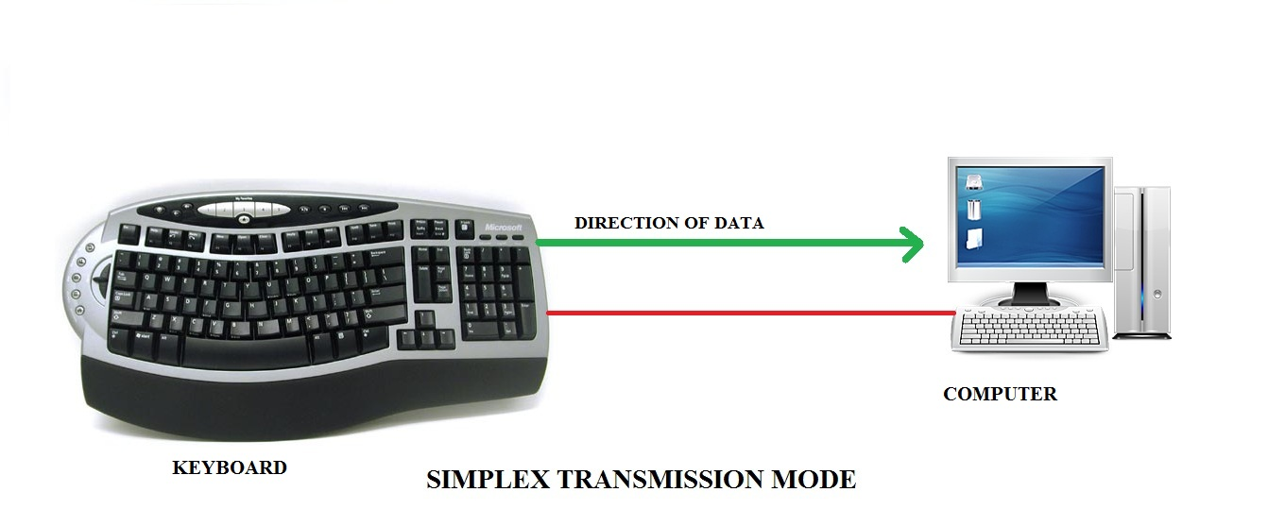
প্রবাহর দিক থেকে ডাটা ট্রান্সমিশন মোড তিন প্রকার।
একমুখি বা সিমপ্লেক্স মোড (SIMPLEX MODE)
A
মাধ্যম
B
চিত্রঃ সিমপ্লেক্স মোড
এই ডেটা ট্রান্সমিশন মোডে, যোগাযোগটি একমুখী হয়, অর্থাত্‍ এক দিকে ডেটা প্রবাহিত হয়। একটি ডিভাইস কেবলমাত্র ডেটা প্রেরণ করতে পারে তবে তা গ্রহণ করতে পারে না অথবা এটি ডেটা গ্রহণ করতে পারে তবে ডেটা প্রেরণ করতে পারে না। যেমন: কীবোর্ড থেকে কম্পিউটারে ডেটা প্রেরণ, রেডিও, টেলিভিশন ইত্যাদি যোগাযোগ ব্যবস্থা।

Slide 10
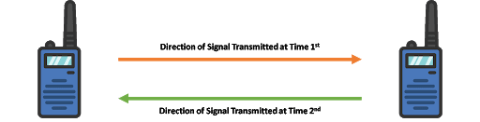
২। অর্ধ- দ্বিমুখি বা হাফডুপ্লেক্স মোড (Half Duplex Mode)
A
মাধ্যম
B
চিত্রঃ হাফ-ডুপ্লেক্স মোড
এই ডেটা ট্রান্সমিশন মোডে ডেটা উভয় দিকে প্রবাহিত হয় কিন্তু একসাথে নয়। কমিউনিকেশন চ্যানেলের পুরো ব্যান্ডউইথকে একই সময়ে একদিকে ব্যবহার করা হয়। এই মোডে ত্রুটি(error) সনাক্তকরণ করা সম্ভব এবং যদি কোনও ত্রুটি(error) দেখা দেয় তবে প্রাপক প্রেরককে পুনরায় ডেটা প্রেরণের জন্য অনুরোধ করে। যেমনঃ ওয়াকি-টকির মাধ্যমে যোগাযোগ।

Slide 11
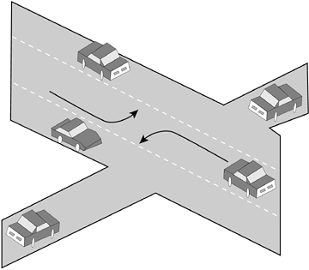
২। উভয় মুখি বা ফুলডুপ্লেক্স মোড (Fulf Duplex Mode)
A
মাধ্যম
B
চিত্রঃ -ডুপ্লেক্স মোড
এই ডেটা ট্রান্সমিশন মোডে ডেটা একই সময়ে উভয় দিকে প্রবাহিত হয়। উভয় স্টেশন একই সাথে বার্তা প্রেরণ এবং গ্রহণ করতে পারে। ফুল-ডুপ্লেক্স মোডে দুটি সিমপ্লেক্স চ্যানেল থাকে। যার একটি চ্যানেলের ট্র্যাফিক একদিকে প্রবাহিত হয় এবং অন্য চ্যানেলে ট্র্যাফিক বিপরীত দিকে প্রবাহিত হয়। যেমন: মোবাইল ফোন, টেলিফোন ইত্যাদি যোগাযোগ ব্যবস্থা।

Slide 12
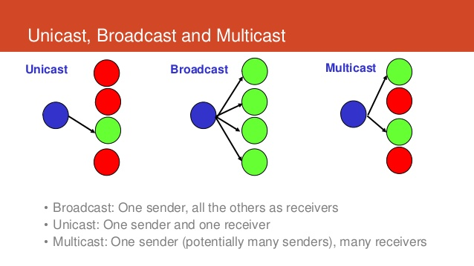
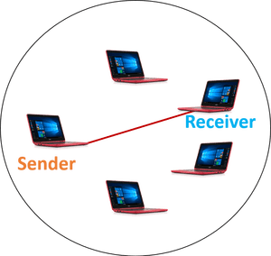
প্রাপকের সংখ্যা ও ডাটা গ্রহনের অধিকারর উপার ভিত্তি
করে ডাটা ট্রান্সমিশন মোড তিনভাগে ভাগ করা যায়।
১। ইউনিকাষ্ট (UniCast Mode)
ইউনিকাস্ট পয়েন্ট-টু-পয়েন্ট বা ওয়ান-টু-ওয়ান ট্রান্সমিশন মোড। অর্থাৎ কোন নেটওয়ার্কের একটি প্রেরক নোড (নেটওয়ার্কে যুক্ত প্রতিটি ডিভাইসকে নোড বলা হয়) থেকে কেবলমাত্র একটি প্রাপক নোডে সিমপ্লেক্স, হাফ-ডুপ্লেক্স বা ফুল-ডুপ্লেক্স মোডে ডেটা প্রেরণ করা হয়। যখন একক প্রেরক এবং একক প্রাপকের অংশগ্রহণ থাকে তখন এই ধরণের মোডে তথ্য স্থানান্তরে অধিক কার্যকর।

Slide 13
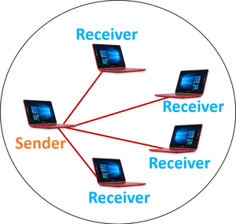
২। ব্রডকাস্ট মোড (BroadCast Mode)
ব্রডকাষ্ট হলো পয়েন্ট-টু-মাল্টিপয়েন্ট ট্রান্সমিশন সিস্টেম অথবা ওয়ান-টু-অল ট্রান্সমিশন মোড। অর্থাৎ কোন নেটওয়ার্কের একটি প্রেরক নোড থেকে নেটওয়ার্কের সকল নোডে সিমপ্লেক্স মোডে ডেটা প্রেরণ করা হয়, ডেটা ট্রান্সমিশনের এরুপ মোডকে বলা হয় ব্রডকাষ্ট।এটি অধিক কার্যকর হয় যখন একটি নেটওয়ার্কের কোনও ডিভাইস ডেটা প্যাকেট অন্য নেটওয়ার্কের সকল ডিভাইসে স্থানান্তর করতে চায়।
এই মোডটি মূলত ভিডিও এবং অডিও স্থানান্তরের জন্য টেলিভিশন নেটওয়ার্কগুলোতে ব্যবহৃত হয়। এছাড়া রেডিও কমিউনিকেশন সিস্টেমেও ব্যবহৃত হয়। হাব বা ব্রিজের মতো ডিভাইসগুলোও এটি ব্যবহার করে।

Slide 14
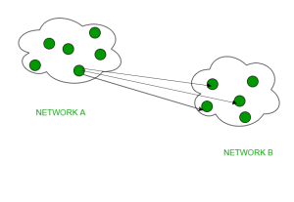
৩। মাল্টিকাষ্ট (MultiCast Mode)
মাল্টিকাষ্ট হলো পয়েন্ট-টু-সিলেক্টেড-মাল্টিপয়েন্ট ট্রান্সমিশন সিস্টেম অথবা ওয়ান-টু-সিলেক্টেড-মাল্টিপয়েন্ট ট্রান্সমিশন মোড। অর্থাৎ নেটওয়ার্কের একটি প্রেরক নোড থেকে নেটওয়ার্কের শুধুমাত্র সিলেক্টেড নোডে সিমপ্লেক্স মোডে ডেটা প্রেরণ করা হয়, ডেটা ট্রান্সমিশনের এরুপ মোডকে বলা হয় মাল্টিকাষ্ট। এই ট্রান্সমিশন সিস্টেমে নেটওয়ার্কের সকল নোড ডেটা পায় না।
এটি অধিক কার্যকর হয় যখন একটি নেটওয়ার্কের কোনও ডিভাইস ডেটা প্যাকেট অন্য নেটওয়ার্কের নির্দিস্ট কিছু ডিভাইসে স্থানান্তর করতে চায়।
যেমন: মোবাইল কনফারেন্স, অডিও , ভিডিও কনফারেন্স ইত্যাদি। এছাড়া IGMP, MPLS (uses labels instead of addresses) প্রোটোকলসমূহ মাল্টিকাস্ট ট্রান্সমিশনের ধারণা ব্যবহার করে।

Slide 15
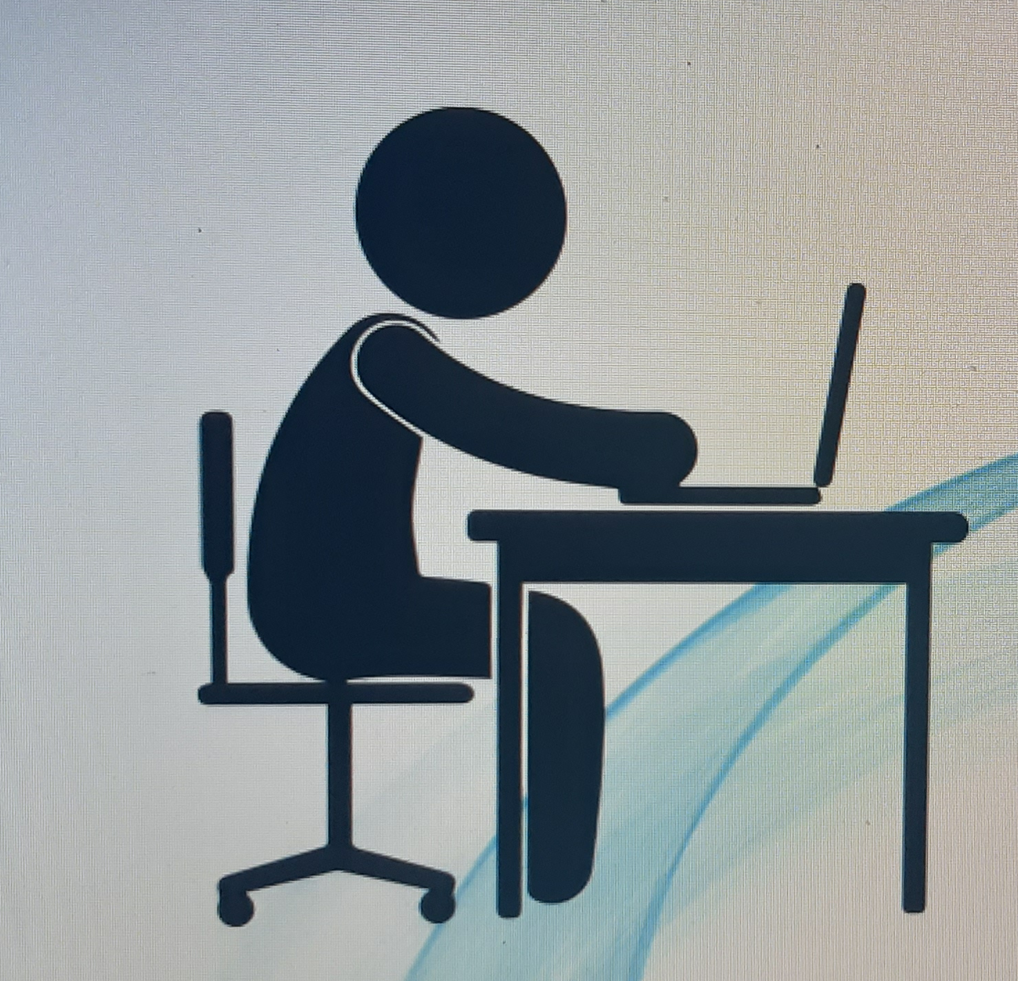
একক কাজ
মাল্টিকাস্ট কী?
ফুল ডুপ্লক্স বলতে কী বুঝ

Slide 16


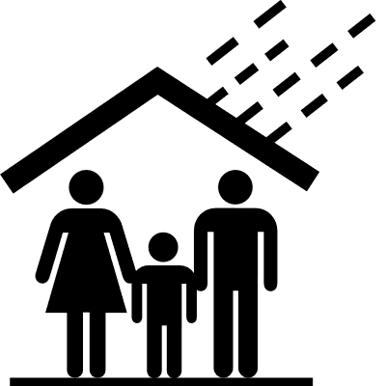


১. ওয়াকি-টকিতে যগুপৎ কথা বলা ও শোনা সম্ভাব নয় কেনো?

Slide 17



এতক্ষণ সাথে থাকার জন্য আন্তরিক ধন্যবাদ।

